Slide 1
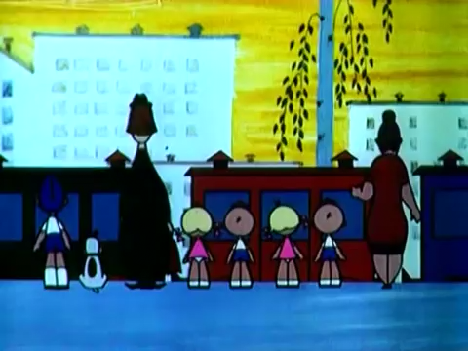

Slide 2



Slide 4
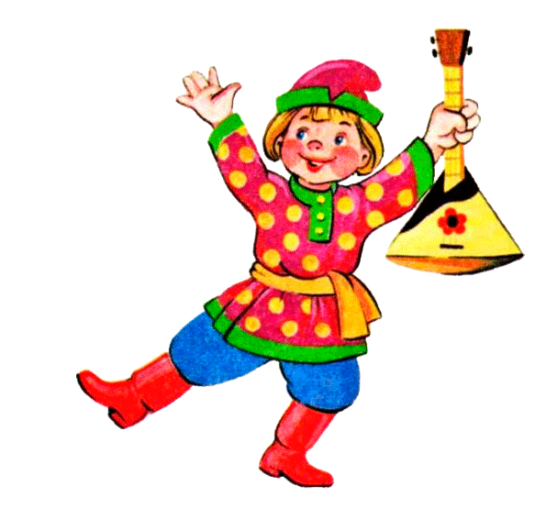

Slide 5
ЗАГАДКИ ОТ ПЕТРУШКИ
Его держу за поводок,
Хотя он вовсе не щенок.
А он сорвался с поводка
И улетел под облака.
(Воздушный шар)
Эта птица не умчится,
Эта птица возвратится,
Пусть кружит под облаками –
Хвостик я держу руками.
(Воздушный змей)
Кукла есть одна на свете,
Куклу эту любят дети.
Модница она большая –
Платья без конца меняет.
(Барби)

Slide 7
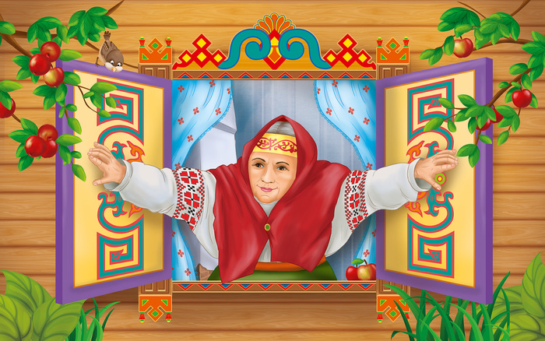

Slide 8


